Slide 1
Onderzoek naar de digitaliserung in Vlaanderen
Is dit ook de bron voor een nieuw soort analfabetisme?

Slide 2
Nood aan betere Computervaardigheden!
Wie digitale competenties mist, dreigt uit de boot te vallen!
Computervaardigheden zijn een essentieel onderdeel van ons maatschappelijk bestel….
Contacten met de overheid en met dienstverleners, opzoeken van informatie, begeleiden van kinderen bij hun huiswerk ….
Maar niet iedereen heeft een computer en toegang tot het internet, wat dan?
Wie wel internet heeft kan er vaak niet alle voordelen uit putten…
Binnen gezinnen heeft vaak niet iedereen diezelfde noodzakelijke digitale vaardigheden…
CONCLUSIE: de overheid moet de toegang tot het internet erkennen als een basisrecht voor iedereen en het tot haar taak rekenen burgers daarin bij te staan.

Slide 3
Toegang tot het internet en betere computervaardigheden voor iedereen.
Taken voor de overheid:
aanschaf van computer mogelijk maken voor gezinnen met een beperkt budget,
sociale internettarieven,
internetaansluiting voorzien voor elke woning,
operatoren verplichten tot aanbieden voordelig internetpakket,
Voorzien in voldoende openbare computerruimtes,
veiligheid online voor jong en oud,
ondersteuning om elkeen te begeleiden in de digitale wereld,
een online meldknop voorzien op sociale mediasites voor ongewenste inhouden.
Objectief orgaan creëren dat klachten behandelt en goed functioneert,
en juridische bescherming van de internetconsument.

Slide 4
Toegang tot het internet en betere computervaardigheden …
In het onderwijs zijn computervaardigheden een must:
Echter niet alle leerlingen hebben thuis een computer ter beschikking en toegang tot het internet,
en niet alle ouders beschikken over de nodige digitale vaardigheden om hun kinderen goed te begeleiden in de digitale wereld.
Gezinnen helpen digitale vaardigheden te verwerven!
Online bankieren, het gebruik van taks on web, contacten met organisaties en overheden moeten aangeleerd worden
Maar ook alternatieven blijven voorzien voor wie niet wegwijs geraakt op de digitale weg via brochures, loketten, helpdesks….

Slide 5
Hoe sterk zijn jouw digitale vaardigheden ?
Doe de test met:
www.digitalegeletterdheidtest.be

Slide 6
Bevraging van 1000 personen over volgende digitale vaardigheden in het gezin:
Tekstverwerker gebruiken,
Rekenbladen gebruiken,
E-mails ontvangen en versturen,
Op Internet gaan,
Online nieuwssites lezen,
Informatie op internet zoeken en vinden,
Online prijsvergelijkingen vinden (bijv. goedkoopste energieleverancier),
Online een vakantie boeken,
Persoonlijke gegevens beveiligen tegen online fraude,
De dienstregeling van het openbaar vervoer online raadplegen,

Slide 7
Bevraging van 1000 personen over digitale vaardigheden in het gezin:
En nieuw aparaat (bv. printer) installeren op je computer,
Een virusscanner installeren,
Een virus detecteren, opsporen en verwijderen,
Een backup maken van bestanden op je computer,
Bestanden en informatie op een cloud zetten,
Beheren van cookies,
Op Facebook, Linkedin, Twitter, Youtube en Instagram een account aanmaken, informatie posten, vrienden toevoegen en berichten ontvangen….

Slide 8
1. Enquête over digitale vaardigheden zonder onderscheid naar leeftijd, geslacht, regio
Elke respondent kon zichzelf een score geven tussen 1 en 5, waarbij 1 staat voor ‘dit beheers ik niet’, en 5 voor ‘dit beheers ik heel goed’.
1 op 5 blijkt niet in staat e-mails te ontvangen en te versturen. Problematisch dus als een school alleen nog elektronisch resultaten communiceert met de ouders of wanneer een bedrijf zijn facturen alleen via e-mail verzendt.
1 op 5 kan geen informatie vinden op het internet: dus 20% kan geen info vinden op het web om zijn kinderen te helpen bij bv. een spreekbeurt op school of om de openingsuren van de bib. te checken.
34% is niet in staat om prijzen te vergelijken op het net: bv. om de goedkoopste energieleverancier op het net te vinden.
32% is niet in staat de online dienstregeling van trein of bus te raadplegen….
de helft van de respondenten weet niet hoe zijn PC te beveiligen tegen online fraude …. en dat nu we evolueren naar een tijd waarin administratie en bankzaken bijna uitsluitend via digitale weg zullen gaan ….

Slide 9
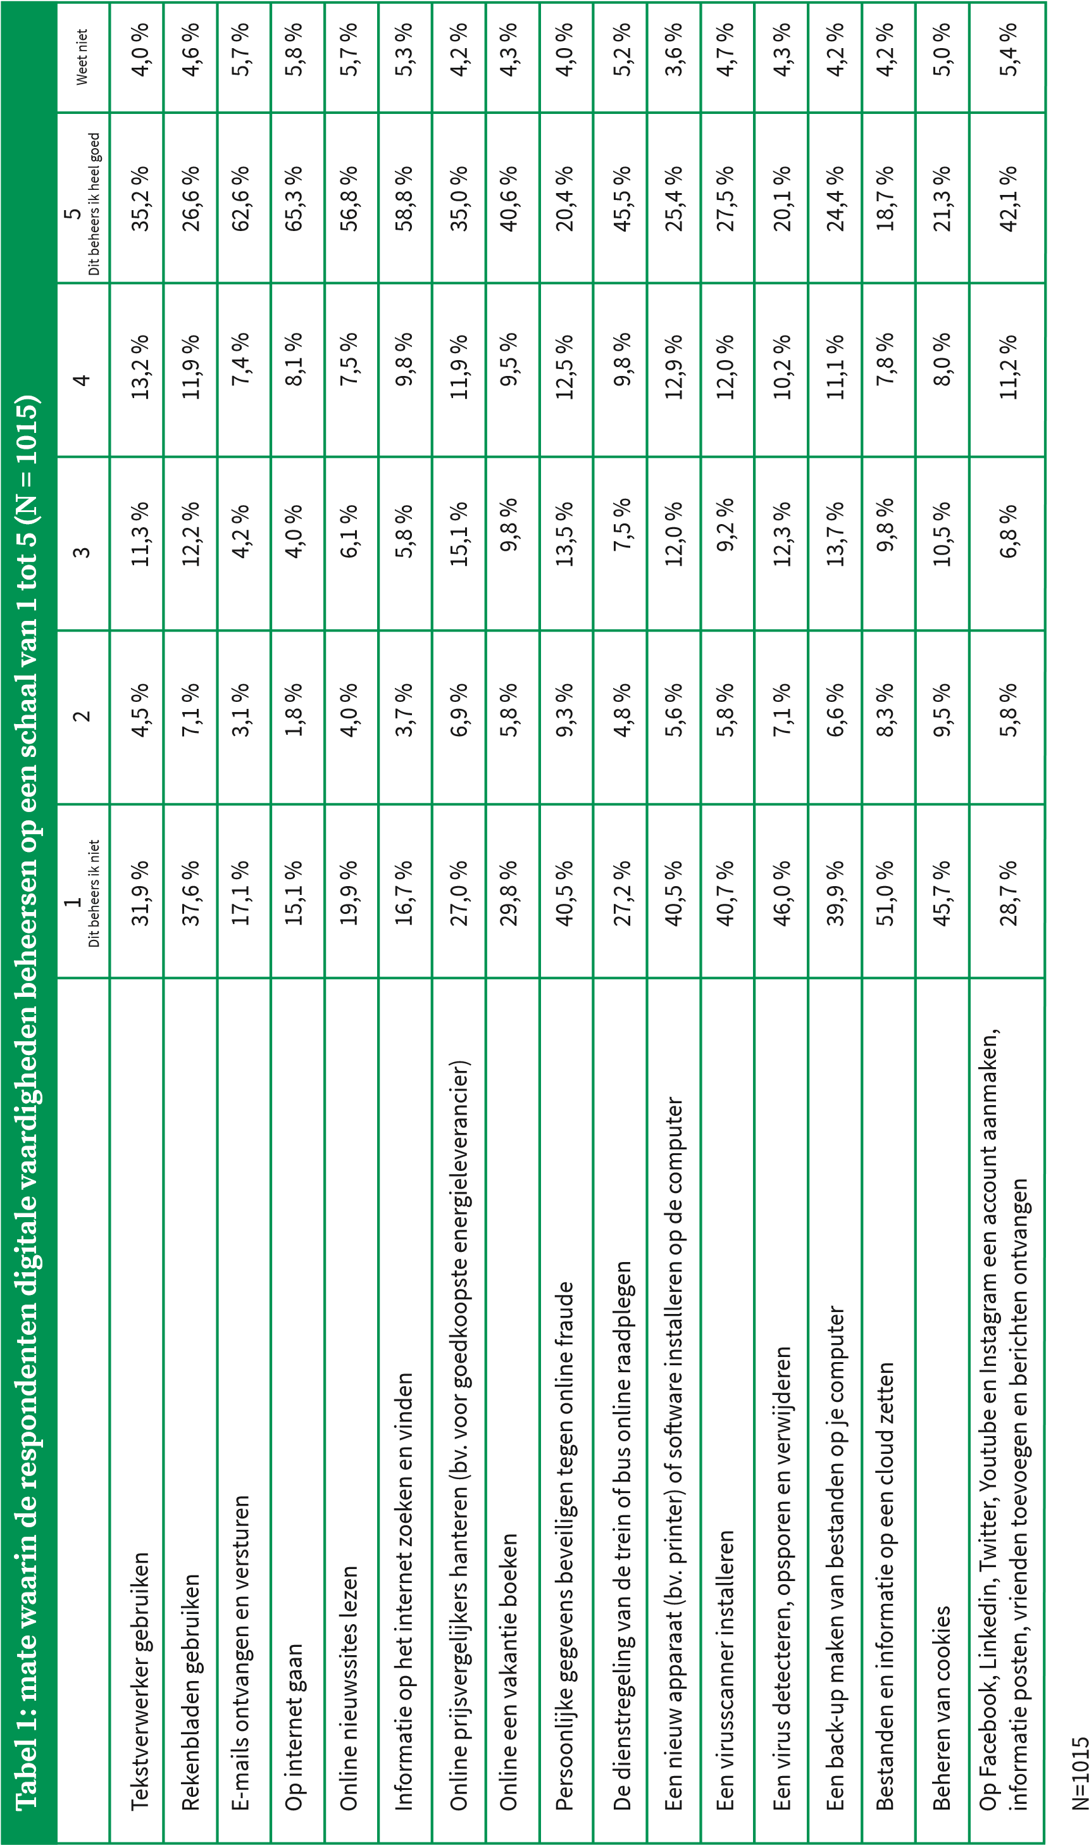

Slide 10
2. Enquête omtrent digitale vaardigheden in relatie tot het geslacht
Op elk onderdeel scoren vrouwen zwakker dan mannen. De verschillen zijn groot als het gaat over beheer en beveiliging van de computer. Bescherming tegen online fraude, installeren van nieuwe apparaten, software, virusscanner, een virus detecteren en verwijderen, een back-up maken, cookies beheren... Telkens blijkt meer dan 50 % van de vrouwen hiertoe niet in staat te zijn.
Waarom vrouwen minder goed scoren dan mannen hebben we niet bevraagd. Gebrek aan interesse? Rollenpatronen? Opleiding? Het valt op dat de verschillen het grootst zijn bij technische digitale vaardigheden kleiner wanneer het gaat om communicatie of informatie vergaren.
Het zou waardevol zijn om over deze resultaten verder onderzoek te voeren, zeker in het licht van het toenemend aantal eenoudergezinnen. Onderzoek wijst uit dat deze gezinnen vatbaarder zijn voor armoede. Aldus riskeert de digitale kloof van de eerste generatie (niet in het bezit zijn van een computer) samen te vallen met de digitale kloven van de tweede generatie (gebrek aan digitale vaardigheden). En dan wordt de kloof wel heel diep.

Slide 11
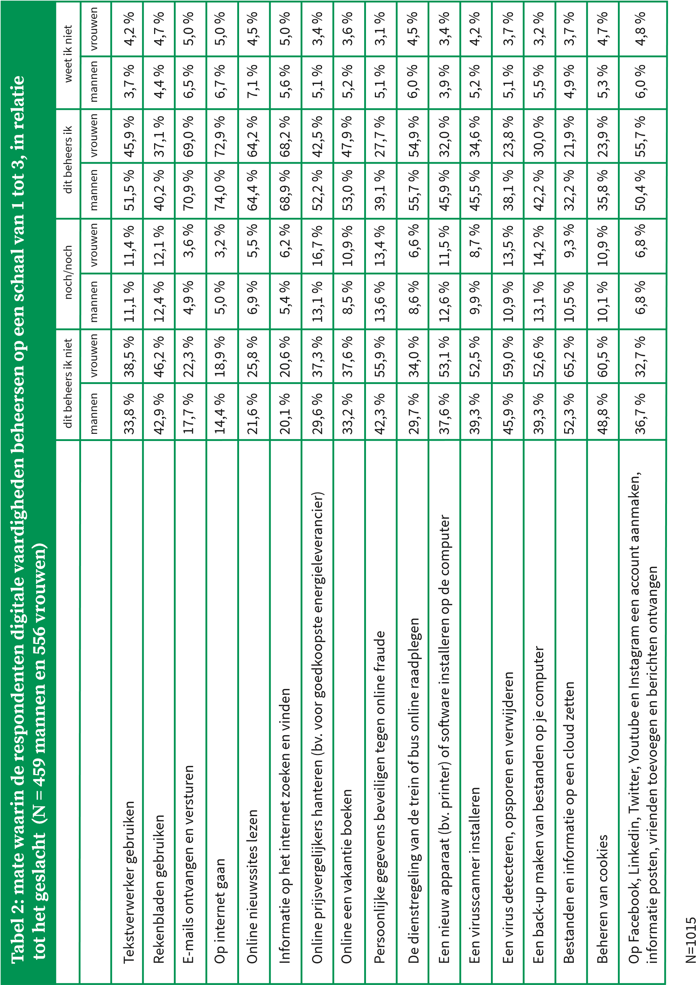

Slide 12
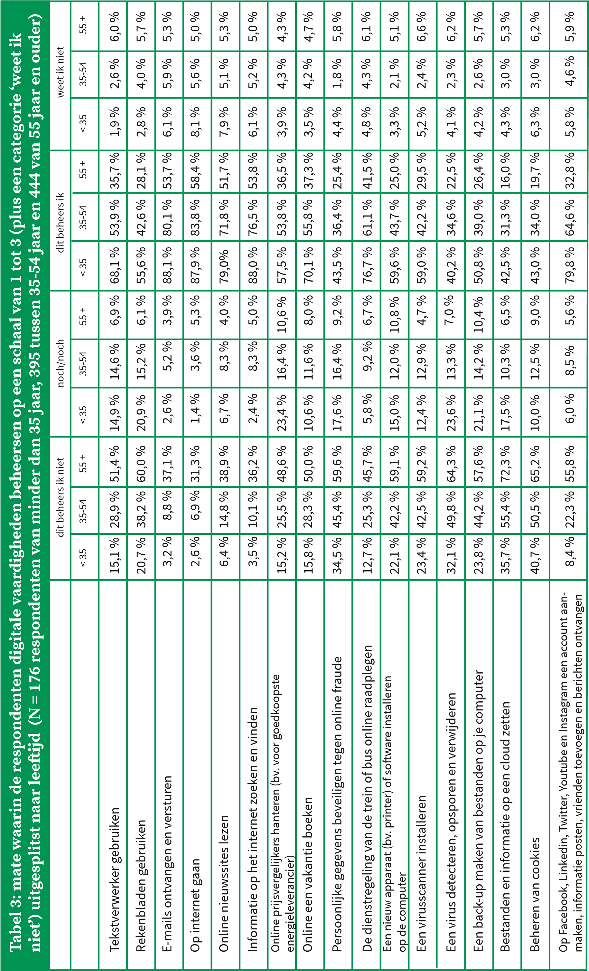

Slide 13
Digitale vaardigheden in relatie tot de leeftijd van de burgers.
De tabel is opgedeeld in 3 categoriën: jonger dan 35, tussen 35 en 54, en +55:
Verrassend is dat 1 op 4 jonger dan 55 niet met een tekstverwerker kan werken en zelfs 33% niet met een rekenblad en 1 op 5 weet nog hoe een trein- of busregeling online te vinden….
1 op 3 van de min-35jarigen weet niet hoe zich online tegen fraude te beschermen / bij de +55’ers is dat 60 %.... Wat dan met online bankieren en aankopen doen….?
Het maken van een backup zou een basisvaardigheid moeten zijn, maar een kwart van de +35’ers kan het niet, van de min-55-jarigen is dat 58%... Toch moeten belangrijke documenten en attesten zo bewaard kunnen worden!
55% van alle respondenten geeft aan niet te weten hoe met cookies te moeten omgaan….
Er is waarlijk werk aan de winkel op alle niveaus!

Slide 14
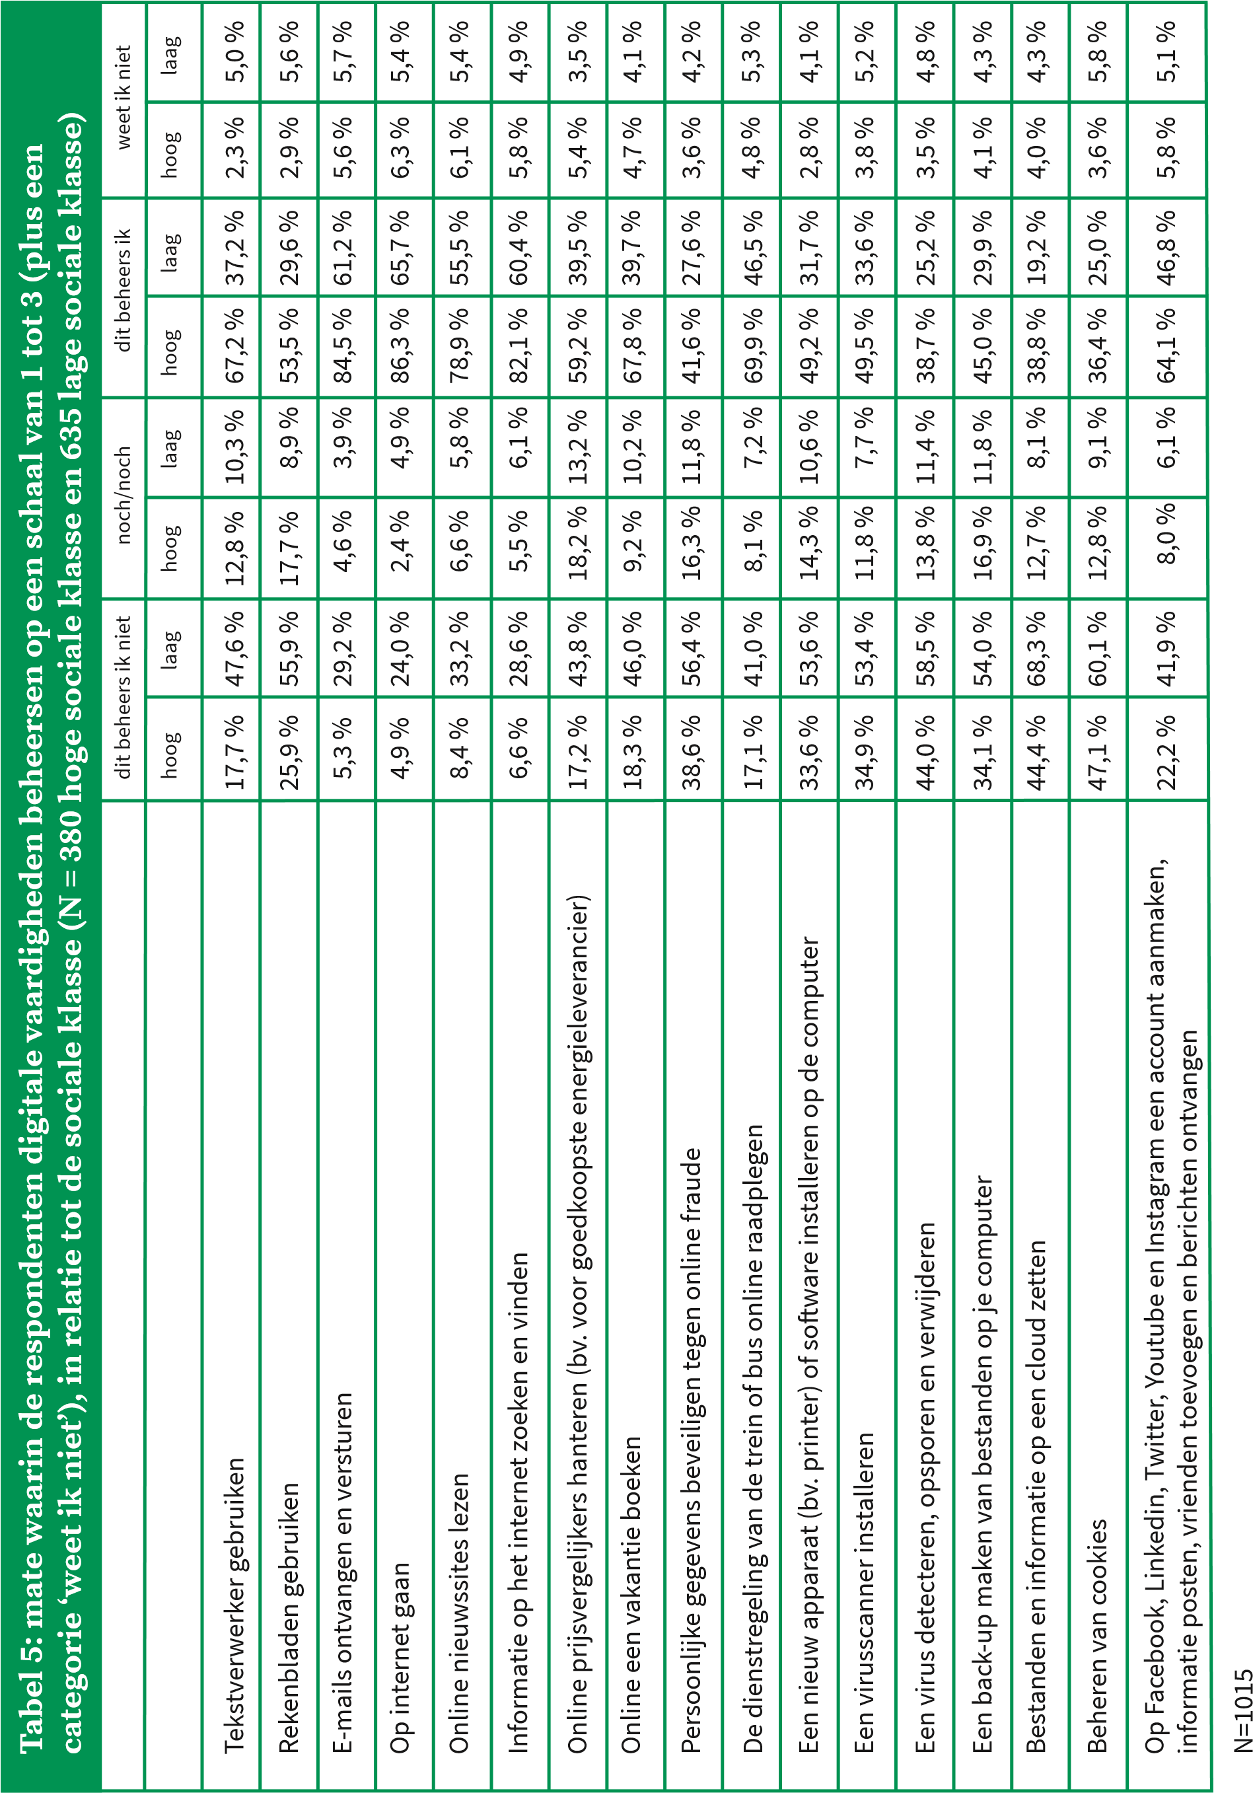

Slide 15
Digitale vaardigheden in relatie tot de sociale klasse.
De impact van de sociale klasse op die vaardigheden is enorm: overal scoren de lagere sociale klassen slechter.
Bijna 30% van de mensen uit die klassen kan geen e-mails ontvangen noch verzenden… Wat een handicap als bijv. facturen alleen nog via digitale weg worden verzonden!
44% van hen kan het niet om online prijzen te vergelijken. Zij die dat meest nodig hebben slagen er dus niet in de laagste prijs te vinden. Dit vergroot de kloof tussen arm en rijk.
56% slaagt er niet in zijn persoonlijke gegevens te beschermen tegen online fraude. Bij de hogere sociale klasse is het getal ook groot: 39%!
Een doordacht beleid van de overheid is hier zeker op zijn plaats: als zij kiest voor radicaal digitaal onder extra beleid dan verhoogt zij de kloof tussen de sociale klassen!

Slide 16
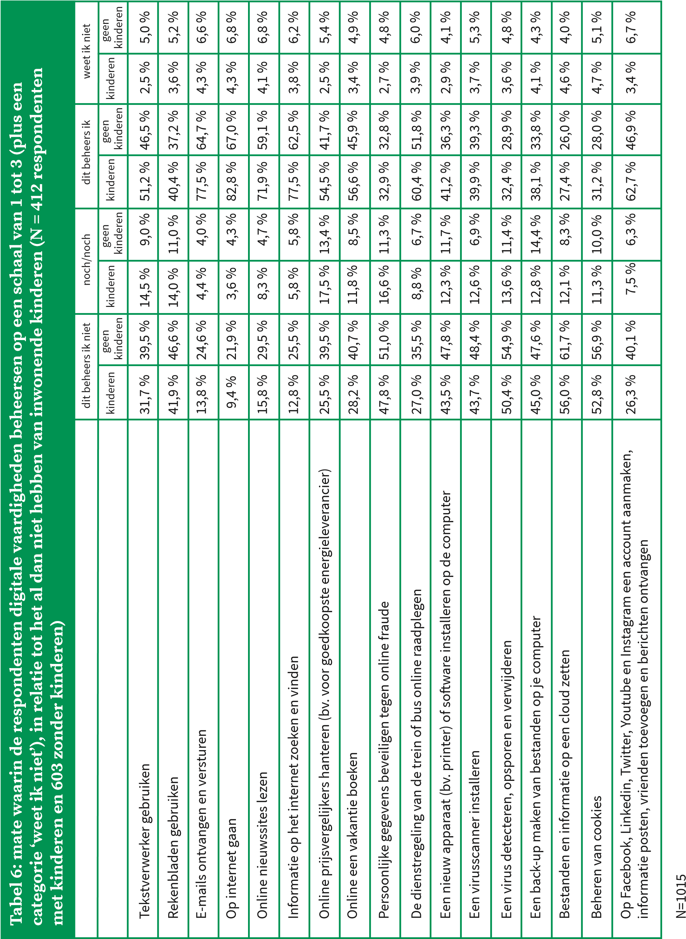

Slide 17
Digitale vaardigheden in relatie tot het al dan niet hebben van inwonende kinderen…
Vele digitale vaardigheden zijn duidelijk meer aanwezig in gezinnen met kinderen dan in gezinnen zonder kinderen.
Surfen, mailen en zaken opzoeken zijn duidelijk veel meer aanweig in gezinnen met kinderen,
Wellicht zorgen kinderen in een gezin wel heel sterk mee aan het feit dat hun ouders beter mee zijn met de nieuwe technologieën …
Maar de bekwaamheid om gegevens te beschermen tegen fraude, om nieuwe software te installeren en backups te maken, situeert zich op eenzelfde niveau als in gezinnen waarin geen kinderen aanwezig zijn.
Hoesel gezinnen met kinderen iets beter scoren blijft het nodig om ook hen volop ondersteuning te bieden om cruciale digitale vaardigheden te beheersen!

